Slide 1
ABSTRACT DATA TYPE(ADT)
Nama : RIZQILLAH
NIM : 1957301020

Slide 2
ABSTRACT DATA TYPE
Abstract Data Type (ADT) adalah kumpulan dari elemen-elemen data yang disajikan dengan satu set operasi yang digambarkan pada elemen-elemen data tersebut. Stacks, queues dan binary trees adalah tiga contoh dari ADT.
Tipe data abstrak didefinisikan sebagai model matematika dari objek data yang membentuk sebuah tipe data,serta fungsi yang beroperasi pada objek-objek ini (Heilemen, 1996).
Beberapa contoh dari tipe data abstrak, diantaranya adalah Stack, Queue dan List.

Slide 3
Stacks
Stack adalah satu set atau urutan elemen data dimana manipulasi data dari elemen-elemen hanya diperbolehkan pada tumpukan teratas dari stack. Hal ini merupakan perintah pengumpulan data secara linier yang disebut “last in, first out” (LIFO). Stacks berguna untuk bermacam-macam aplikasi seperti pattern recognition dan pengkonversian antar notasi infix, postfix dan prefix .
Dua operasi yang dihubungkan dengan stacks adalah operasi push dan pop. Push berarti memasukkan data kedalam stacks yang paling atas dimana pop sebagai penunjuk/pointer untuk memindahkan elemen ke atas stacks. Untuk memahami bagaimana cara kerja stacks, pikirkan bagaimana Anda dapat menambah atau memindakan sebuah data dari tumpukan data. Pikiran Anda akan memberitahu Anda untuk menambah atau memindahkan data hanya pada stack yang paling atas karena jika menggunakan cara lain, dapat menyebabkan tumpukan stack akan terjatuh.

Slide 4
Stacks
Kelebihan :
membantu mengelola data dengan metode LIFO.
secara otomatis membersihkan objek.
tidak mudah rusak.
ukuran variabel tidak dapat diubah.
mengontrol memori secara mandiri.
Kekurangan
memori stack sangat terbatas.
ada kemungkinan stack akan meluap atau overflow jika terlalu banyak objek.
tidak memungkinkan akses acak, karena harus mengeluarkan tumpukan paling atas terlebih dahulu untuk mengakses tumpukan paling bawah.

Slide 5
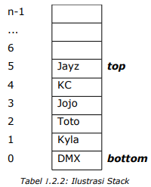
Stacks
Dibawah ini merupakan ilustrasi bagaimana tampilan dari stacks.
Stack akan berarti penuh jika jangkauan cell teratas disimbolkan dengan n-1. Jika nilai teratas / top sama dengan -1, stack berarti kosong.

Slide 6
Stacks
Operasi Pada Stack
Pop, digunakan untuk mengeluarkan data teratas dari Stack.
Push, digunakan untuk memasukkan data ke dalam Stack.
isFull, digunakan untuk melihat apakah data penuh.
siEmpty, digunakan untuk melihat apakah data kosong.
Peek, digunakan untuk melihat data yang berada di posisi paling atas.
Count, digunakan untuk mengetahui jumlah isi data pada Stack.
Clear, digunakan untuk menghapus seluruh data yang ada pada Stack.
Search, digunakan untuk mencari data Stack.

Slide 7
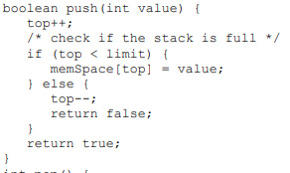
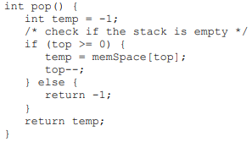
Program Operasi Dasar Stacks
Push()
Pop()

Slide 8
Queues
Queue adalah sekumpulan data yang mana penambahan elemen hanya bisa dilakukan pada suatu ujung yang disebut sisi belakang (rear), dan penghapusan (pengambilan elemen) dilakukan lewat ujung lain.
Queues adalah contoh lain dari ADT. Hal ini merupakan perintah pengumpulan data yang disebut “first-in, first-out”. Aplikasi ini meliputi jadwal pekerjaan dalam operating system, topological sorting dan graph traversal.
Enqueue dan dequeue merupakan operasi yang dihubungkan dengan queues. Enqueu menunjuk pada memasukkan data pada akhir queue dimana dequeue berarti memindahkan elemen dari queue tersebut. Untuk mengingat bagaimana queue bekerja, ingatlah arti khusus dari queue yaitu baris.

Slide 9
Queues
Operasi penting dalam queue:
Add yang berfungsi menambah sebuah elemen ke dalam antrian.
Delete yang berfungsi menghapus atau mengeluarkan elemen dari antrian.
Dalam ilmu komputer, antrian atau queue banyak digunakan terutama dalam sistem operasi yang memerlukan manajemen sumber daya dan penjadwalan.
Contohnya time-sharing computer-system yang bisa dipakai oleh sejumlah orang secara serempak.
Di dalam sebuah antrian (queue), terdapat sebuah operasi bernama add_priority. Dalam hal ini, antrian tidak lagi menerapkan konsep antrian yang murni, namun berubah menjadi antrian dengan prioritas. Dimana terdapat prioritas tertentu pada elemen, dan elemen yang baru ditambah tidak mesti berada di akhir.

Slide 10
Queues
Operasi Pada Queue
Create : Untuk membuat dan Menginisialisasi Queue dengan membuat head dan tail = -1.
isEmpty : Cek apakah isi queue kosong.
isFull : Cek apakah isi queue penuh.
Enqueue : Menambah data baru pada antrian queue dan disimpan pada posisi head.
Dequeue : Mengambil data pertama(head) dari antrian.
Clear : Menghapus seluruh isi data queue.
Tampil : Untuk menampilkan nilai-nilai elemen antrian menggunakan pengulangan dari head hingga tail.

Slide 11
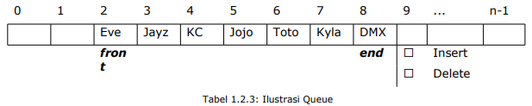
Queues
Berikut ini merupakan ilustrasi dari bagaimana tampilan dari queue.
Queue akan kosong jika nilai end kurang dari front. Sementara itu, akan penuh jika end sama dengan n-1.

Slide 12
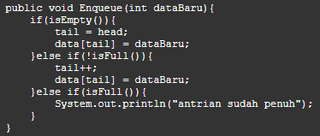
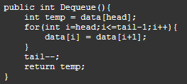
Program Operasi Dasar Queues
Enqueue
Dequeue

Slide 13
Sequential dan Linked Representation
ADTs biasanya dapat diwakilkan menggunakan sequential dan linked representation. Hal ini memudahkan untuk membuat sequential representation dengan menggunakan array. Bagaimanapun juga, masalah dengan menggunakan array adalah pembatasan size, yang membuatnya tidak fleksibel. Dengan menggunakan array, sering terjadi kekurangan atau kelebihan space memory. Mempertimbangkan hal tersebut, Anda harus membuat sebuah array dan mendeklarasikannya agar mampu menyimpan 50 elemen. Jika user hanya memasukkan 5 elemen, maka 45 space pada memory akan sia-sia. Disisi lain, jika user ingin memasukkan 51 elemen, space yang telah disediakan didalam array tidak akan cukup.
Dibandingkan dengan sequential representation, linked representation lebih sedikit rumit tetapi lebih fleksibel. Linked representation menyesuaikan memory yang dibutuhkan oleh user.

Slide 14

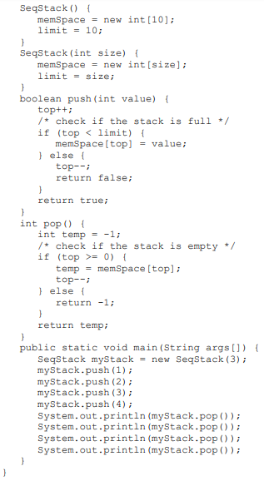
Sequential Representation dari Integer Stack
Program :

Slide 15
Linked List
Linked List adalah suatu struktur data linier. Berbeda dengan array yang juga merupakan struktur data linier dan tipe data komposit, linked list dibentuk secara dinamik. Pada saat awal program dijalankan elemen linked list belum ada data. Elemen linked list (disebut node) dibentuk sambil jalan sesuai instruksi.
Apabila setiap elemen array dapat diakses secara langsung dengan menggunakan indeks, sebuah node linked list diakses dengan menggunakan pointer yangmengacu (menunjuk) ke node tersebut.Awal atau kepala linked list harus diacu sebuah pointer yang biasa diberi nama head. Pointer current (disingkat curr) digunakan untuk memindahkan pengacuan kepada node tertentu.

Slide 16
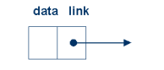
Linked List
Linked list merupakan struktur dinamis yang berlawanan dengan array, yang merupakan struktur statis. Hal ini berarti linked list dapat tumbuh dan berkurang dalam size yang bergantung pada kebutuhan user. Linked list digambarkan sebagai kumpulan dari nodes, Yang masing-masing berisi data dan link atau pointer ke node berikutnya didalam list.
Gambar dibawah ini menunjukkan tampilan dari node.

Slide 17

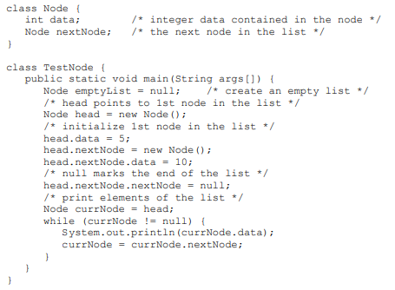
Linked List
Berikut ini merupakan contoh dari non-empty linked list dengan 3 node.
Program :

Slide 18
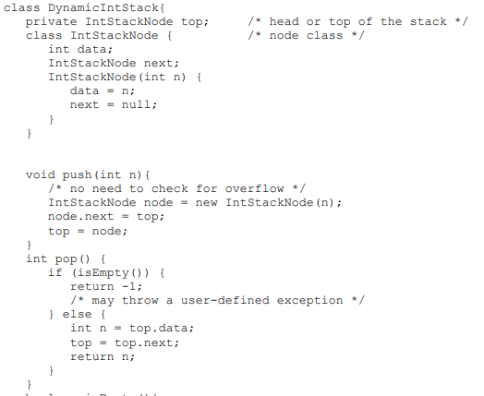
Linked Representation dari Integer Stack
Program :

Slide 19
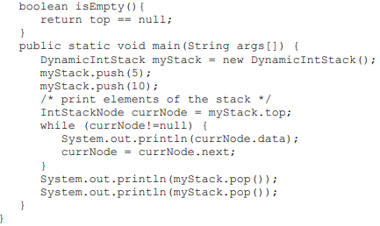

Linked Representation dari Integer Stack
Program :
Representasi Node :

Slide 20
DAFTAR PUSTAKA
Gustian Ri'pi. Contoh Program ADT pada Java. https://blog.ub.ac.id/gustiangr8/2014/03/contoh-program-adt-pada-java/. Universitas Brawijaya. 06 Maret 2014.
Maulana Adieb. Memahami Stack. https://glints.com/id/lowongan/stack-adalah/. 04 Februari 2021.
Agung Setiawan. Implementasi Struktur Data Stack. https://agung-setiawan.com/implementasi-struktur-data-stack-java/. 19 Januari 2014.
Jejaring. Contoh Program Java Queue. https://www.jejaring.web.id/contoh-program-java-queue/. 26 Februari 2019.
Bobby Syahronanda. Contoh Program Queue dengan Java. http://bobby-syahronanda.blogspot.com/2014/01/contoh-program-queue-dengan-java.html. 18 Januari 2014.
Semut Belang. Definisi dan Contoh Queue. https://semutaspal.com/queue/. 29 November 2019.
Bundet. Pengertian Queue. https://bundet.com/d/697-pengertian-queue-antrian. 23 September 2020.
Fidelson Tanzil S.KOM., M.T.I. Queue. https://socs.binus.ac.id/2018/12/21/queue/. Binus University. 21 Desember 2018.
Zalmi Randa Ramadhan. Pengertian Linked List. https://www.researchgate.net/publication/332717356_Pengertian_linked_list/. April 2019.

Slide 21
Sekian Terima Kasih

